Slide 1
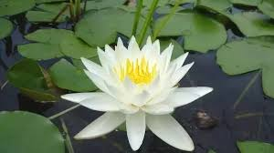
স্বাগতম

Slide 2
পরিচিতি
শিক্ষক
পাঠ
শ্রেণিঃ অষ্টম
বিষয়ঃ কৃষি শিক্ষা
অধ্যায়ঃ পঞ্চম
পাঠঃ ৪
মোঃ এমদাদুল হক
সহকারি শিক্ষক(কৃষি)
খাকশ্রী নূরুল উলুম ডি এস আলিম মাদ্রাসা
মোবাইল ০১৭১৭২২৫৩৫৭
ই-মেইল kbdemdadul@gmail.com
BTT ID NO 1004

Slide 3
আমরা একটা ভিডিও দেখি।

Slide 4
মাশরুম চাষ পদ্ধতি

Slide 5
শিখনফল
বাংলাদেশে কি কি ধরণের মাশরুম চাষ হয় তা বলতে পারবে।
মাশরুম চাষ পদ্ধতি ব্যখ্যা করতে পারবে।
মাশরুমের পরিচর্যা বর্ননা করতে পারবে।

Slide 6
বাংলাদেশে সাধারণত তিন ধরণের মাশরুম চাষ হয়ে থাকে
ওয়েস্ট মাশরুম
মিল্কি মাশরুম
বাটন মাশরুম

Slide 7
মাশরুমের বীজ বা স্পন
মাশরুমের বীজ ল্যাব্রেটরীতে টিস্যু কালচারের মাধ্যমে উৎপাদন করা হয়।
চাষের জন্য পেকেটজাত বীজ কিনতে পাওয়া যায়।
খর দিয়ে স্পন তৈরী করা যায় সে ক্ষিত্রে বাজার থেকে মাদার স্পন সংগ্রহ করতে হয়।

Slide 8
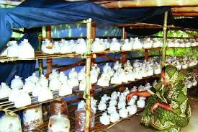
চাষঘর তৈরী
ঘরে পর্যাপ্ত অক্সিজেন প্রবেশের জন্য জানালা রাখতে হবে।
তাপ মাত্রা ২০-৩০ ডিগ্রী সেলসিয়াস রাখার ব্যবস্থা থাকতে হবে।
ঘরে ৭০- ৮০ % আপেক্ষিক আদ্রতার ব্যবস্থা রাখতে হবে।

Slide 9
পরিচর্যা
ঘরের মেঝে বা তাকে দুই ইঞ্চি পর পর স্পন সাজাতে হবে।
দৈনিক ৪-৫ বার পানি স্প্রে করতে হবে।
কখনও স্পসের উপর খবরের কাগজ বা বস্তা ভিজিয়ে একটু উঁচু করে রাখ তে হবে।

Slide 10
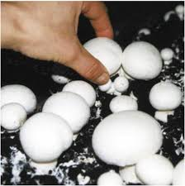
মাশরুম সংগ্রহ ও সংরক্ষণ
মাশরুম বড় হয়েছে কিন্তু শিরা গুলো ঢিলা হয়নি- এমন অবস্থায় হাত দিয়ে আলতো করে টেনে তোলতে হবে।
গুড়া কেটে বাছাই করে পলি ব্যাগে ভরে মুখ বন্ধ করে রাখতে হবে।
মাশরুম ঠান্ডা যায়গায় ২-৩ দিন এবং ফ্রিজে ৭-৮ দিন সংরক্ষণ করা যায়।

Slide 11
দলীয় কাজ
৫ টি দলে ভাগ হয়ে ওয়েস্ট মাশরুম চাষের পদ্ধতি সম্পর্কে আলোচনা করে শ্রেণিতে উপস্থাপন করতে হবে।

Slide 12
মূল্যায়ন
বাংলাদেশে কয় ধরনের মাশরুম চাষ করা হয় ?
উত্তরঃ তিন ধরনের।
মাশরুম চাষের ঘরে তাপ মাত্রা কত হওয়া উচিৎ ?
উত্তরঃ ২০ থেকে ৩০ ডিগ্রী ।
মাশরুম চাষের আদ্রতা কত % রাখা প্রয়োজন?
উত্তর ৭০-৮০%

Slide 13
বাড়ীর কাজ
তোমাদের গ্রামে মাশরুম চাষ সম্ভব কিনা তার একটি প্রতিবেদন তৈরী করে শ্রেণিতে উপস্থাপন কর।

Slide 14
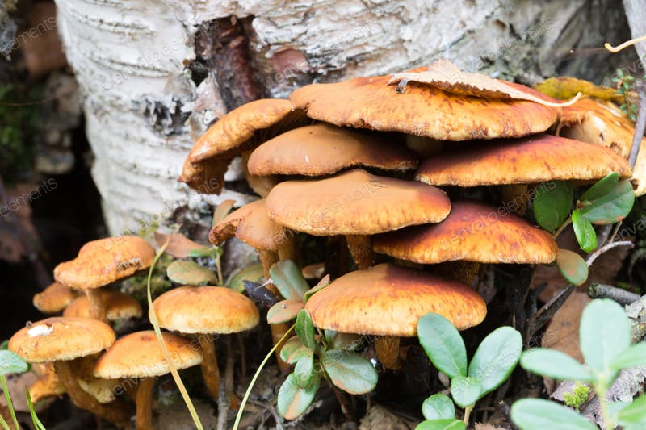
ধন্যবাদ

